Slide 1
SOLID
Single Responsibility Principle

Slide 2
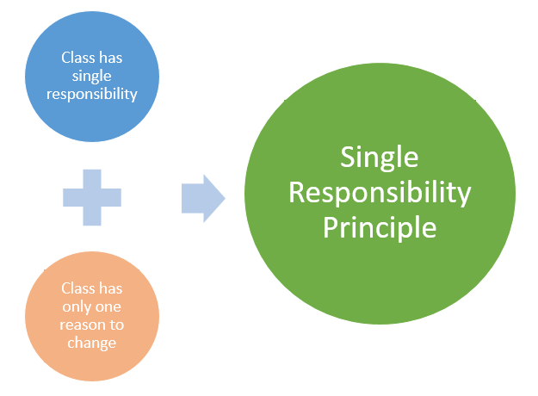
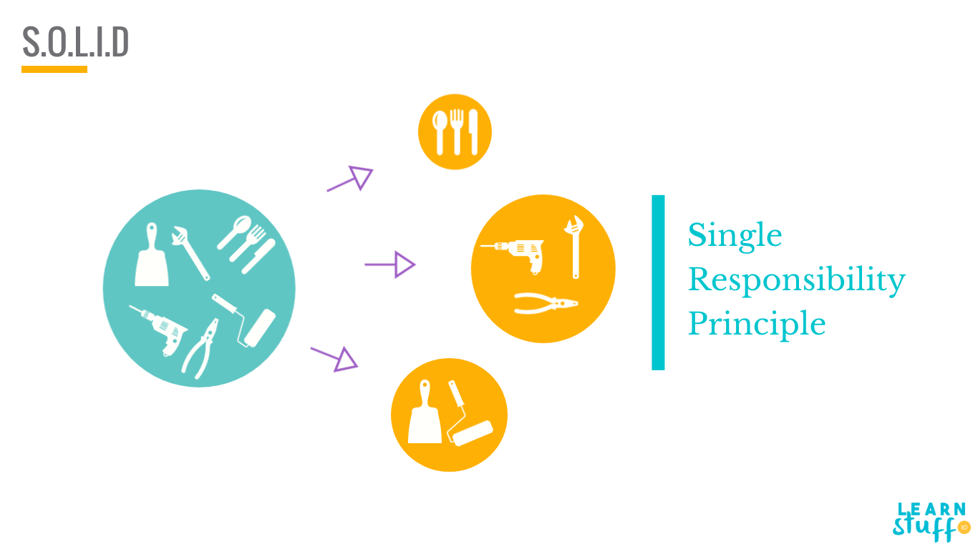
Single Responsibility Principle-Tek Sorumluluk

Slide 3
Single responsibility prensibi, SOLID prensipleri içerisinde ilk sırada yer almaktadır.
Bu prensibe göre bir sınıfın veya metodun iyi tanımlanmış tek bir görevi/sorumluluğu olması gerektiğini anlatmaktadır.
Tek Sorumluluk kuralın amacı, bir sınıf veya metodun üzerinde değişiklik yapılmak istendiğinde buna bağlı olarak nelerin etkileneceği düşüncesinden kurtulmak ve özgürce geliştirmeyi yapabilmemize olanak sağlamaktadır.
Bir sınıf veya metodu geliştirdiğimizde amacını veya sorumluluğunu iyi belirleyip, ona göre tasarlamamız gerekmekte, böylece oluşabilecek herhangi bir değişimden olabildiğince az şeyi düzeltip güncelleyerek istenilen geliştirmeyi gerçekleştirmiş oluruz.
Sorumluluğun azaltılması demek değişme daha kolay adapte olmak demektir.

Slide 4
SRP’in Avantajları
Test – Bir sorumluluğu olan bir sınıfta daha az sayıda test-case olacaktır.
Daha az bağımlılık – Bir sınıfın tek bir sorumluluğu olması daha az bağımlılık sağlayacaktır.
Yalın ve anlaşılır yapılar – d ha az sorumluluk daha yalın veya küçük yapılar ulaşmasını sağlar. Daha küçük yapılar ise monolitik yapılara göre çok daha avantajlıdır ve kod anlaşılırlığını/okunurluğunu artırır.

Slide 5
SRP Örneği
public class User { private Long id; private String name; private String street; private String city; private String username; //Getters, setters public void changeAddress(String street, String city) { //logic } public void login(String username) { //logic } public void logout(String username) { //logic
}

Slide 6
Herhangi bir ek adres bilgisi istendiğinde(country yada zipCode gibi) burada tamamen User sınıfını etkileyecektir.
User sınıfı direkt olarak sorumlu olmadığı bir işlemden etkilenmiş olacak.
“street”, “city” gibi veriler sadece adres için gereklidir, bu durumda Address adında yeni bir class oluştursak nasıl olur ?
1. public class LoginService{ public void login(String username) { //log-in logic } public void logout(String username) { //log-out logic } }

Slide 7
Login ve logout gibi işlemler ne kadar User bilgisine ihtiyaç duysada User sınıfının sorumluluğunda değildir. Bu fonksiyonları ayrı bir sınıfın sorumluluğuna bırakmalıyız. Böylece login işlemlerini User sınıfından arındırmış olacağız ve LoginService’ini de single responsibility için düzenlemiş olduk.
Diyelim ki User sınıfından changeAddress kısmını düzenledik. Yine şöyle kötü bir örneğimiz var.
public class AddressService{ public void changeAddress(Account account) { //logic } }

Slide 8
Bu sınıf ve fonksiyon içerisinde yapacağım her şey sadece Address’i ilgilendirmelidir. Dolayısıyla account bu metodun içinde yer alamamalıdır. Çünkü fonksiyon sadece adres değişikliği ile ilgilenmektedir.
Daha önce değindiğim yeni Address sınıfımız var ve bundan yararlanalım, bu durumda doğru olanı yapmamız gerekiyor.
public class User { private Long id; private Address name; //Getter,setter }
Ve
public class Address { private String street; private String city; private String country; //Getter,setter }

Slide 9
yeni oluşan durumda
public class AddressService{ public void changeAddress(Address address) { // Sadece addressle ilgileniyorum ve ondan sorumluyum account daki değişiklikler beni etkilemez. //logic } }
Sorumlulukları her bir sınıfa etkili bir şekilde ayırdık ve böylece bir yerdeki kod değiştirme şansını ve koddaki herhangi bir yerin diğerini bozma şansını azalttık. Güncelleştirmeler gerektiğinde kolayca entegre edebileceğimiz bir yapı kurmuş olduk.

Slide 10
Kaynaklar
https://gokhana.medium.com/single-responsibility-prensibi-nedir-kod-%C3%B6rne%C4%9Fiyle-soli%CC%87d-c8b1602be602

